Slide 1
第4讲 搭建Eureka集群

Slide 2
配套书本
《疯狂Spring Cloud微服务架构实战》

Slide 3
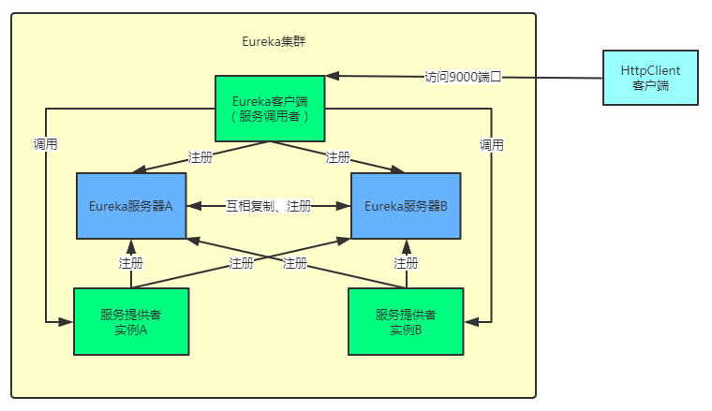
集群架构图

Slide 4
创建各个模块
创建服务器
创建服务提供者
创建服务调用者

Slide 5
构建一个REST客户端
使用HttpClient

